Slide 1

Biometrics-Authenticated Key Exchange for Secure Messaging
基于生物特征验证性密钥交换的安全消息传递
来自于CCS2021

Slide 2
Authenticated Key Exchange -- AKE
验证性密钥交换（AKE）或验证性密钥协议是指在密钥交换协议中交换会话密钥，同时验证参与密钥交换的各方的身份。比如个人 WiFi 通常就会使用 password-authenticated key agreement (PAKE)，而如果你连接的是公开 WiFi，则会使用匿名密钥交换协议。
Diffie, W.; van Oorschot, P.; Wiener, M. (June 1992). "Authentication and authenticated key exchanges".** *Designs, Codes and Cryptography. 2 (2):
1992年发表的这篇论文提出了AKE这个概念， 为什么我们**需要验证性密钥交换？**
认证协议的目标是为通信双方提供某种保证，即他们知道对方的真实身份。在经过身份验证的密钥交换中，还有一个额外的目标，即双方最终共享一个只有他们自己知道的公共密钥。 此后一段时间内，可以使用此密钥来提供隐私、数据完整性或两者兼而有之.

Slide 3
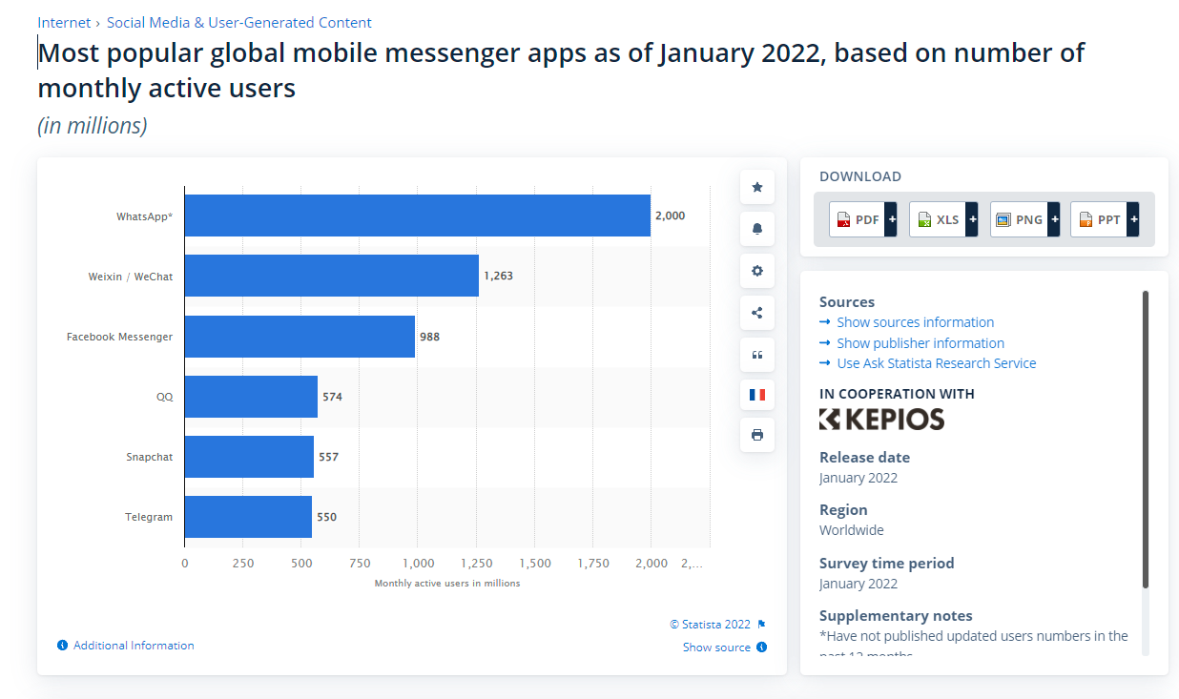
社交消息软件
社交消息应用以其便捷性成为日常交流的主流手段，这个图示2022年一月份全球最流行社交app排名，从中可以看出 whats app高居第一
几乎所有的社交App都是端到端通讯的， 其中 whatsApp、FaceBook是端到端加密，而微信、qq不能进行端到端加密（根据《中华人民共和国反恐怖主义法》第18条，通讯软件作为互联网服务提供者需要留后门。第19条也规定需要防止含有恐怖主义极端主义内容的信息传播。国家相关部门《调查函回函》里，微信说自己是“点对点” “加密” 而且腾讯服务器不保存历史记录）。

Slide 4
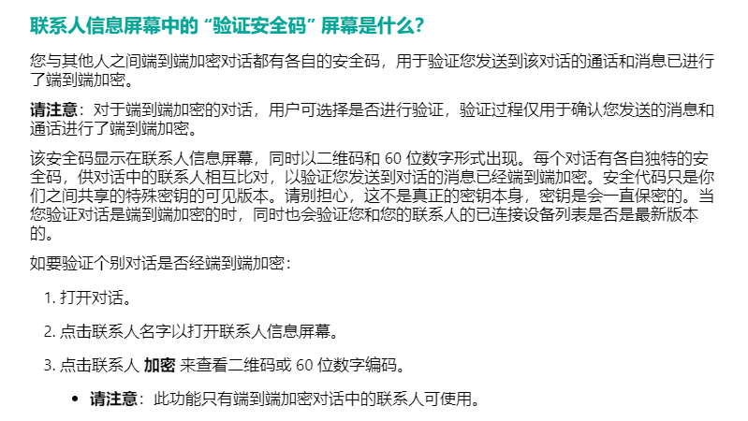
WhatsAPP
所以本论文的BAKE只能用在这些国外App上了，我们看 [关于 WhatsApp 端到端加密技术 的官方描述。其中对于加密技术的描述可以很显然的看出采用的是传统的公钥技术。
其中对于每一个会话都会生成一对特殊密匙，外部显示为安全代码（该安全码显示在联系人信息屏幕，同时以二维码和 60 位数字形式出现。），安全代码只是你们之间共享的特殊密钥的可见版本。请别担心，这不是真正的密钥本身，密钥是会一直保密的。当您验证对话是端到端加密的时，同时也会验证您和您的联系人的已连接设备列表是否是最新版本的。

Slide 5
传统AKE的弊端
第一、由于密钥通常存储在终端中，密匙及其容易被窃取。
其次， 消息传递应用程序不能立即确定秘密密钥是否被克隆。
第三，当参与者丢失或更换终端时，很难及时更新公钥-秘密密钥对，因为每个新的公钥在启用之前都需要通过带外方式进行认证。

Slide 6
耳道、指纹、声纹、虹膜、人脸

Slide 7
耳道、指纹、声纹、虹膜、人脸

Slide 8
耳道、指纹、声纹、虹膜、人脸

Slide 9
BAKE (生物识别的AKE--指纹、虹膜)
试图设计一个生物特征认证密钥交换(BAKE)框架，参与者根据她/他的生物特征生成秘钥和相应的公钥，最后经过BAKE协议生成会话密匙。
这个框架的一个简单的优点是，会话密钥是为经过身份验证的用户协商的，而不是经过身份验证的随机公钥。 由于在需要时可以基于生物特征来生成密钥，因此密钥（和生物特征）从不存储在终端中，并且在更换终端时不需要更新密钥和相应的公钥。 主要缺点是生物特征是永久性的，这意味着密钥泄露后无法更新。 幸运的是，窃取生物特征并不那么简单，因为许多生物特征（例如，虹膜和耳道尺寸需要专用设备在很短的距离内捕捉。 即使是为了窃取指纹，对手也需要接触到受害者接触过的东西。 此外，消息应用程序可以通过研究良好的活性检测技术来消除生物特征克隆和重放攻击。

Slide 10
非对称模糊封装机制(AFEM)。
该机制使用一个成员的生物特征公钥封装消息，只有具有相似生物特征的参与者才能获得消息。 在AFEM的基础上，我们提出了一个BAKE框架，其认证密钥交换阶段为一轮原型。 为了解决旋转不变问题，我们分别针对生物特征向量和生物特征向量集提出了两种AFEM结构。 其关键在于许多生物特征是由离散点组成的，通过这些离散点之间的相对关系可以提取出旋转不变的生物特征向量集。

Slide 11
主要贡献
1. 提出了一种新的非对称密码协议，称为生物特征认证密钥交换，其中秘密密钥来自生物特征。
2. 针对安全消息传递的异步性和生物特征密钥类型的多样性，提出了一种非对称模糊封装机制，并分别构造了生物特征向量和生物特征向量集。
3. 实例化了两个生物特征认证的密钥交换原型：虹膜和指纹。
具体地说，我们对虹膜采用了最常见的IRISCode[16]，并对指纹设计了旋转不变的表示。 我们对我们的两个实例进行实验。 该协议在真实虹膜数据集上的运行时间小于0.2s，在真实指纹数据集上的运行时间小于0.5s，比Fuzzy Apake[21]至少快2000倍。我们的两个实例的通信开销约为12.2KB和2.7KB，比Fuzzy APAKE至少低50倍。

Slide 12
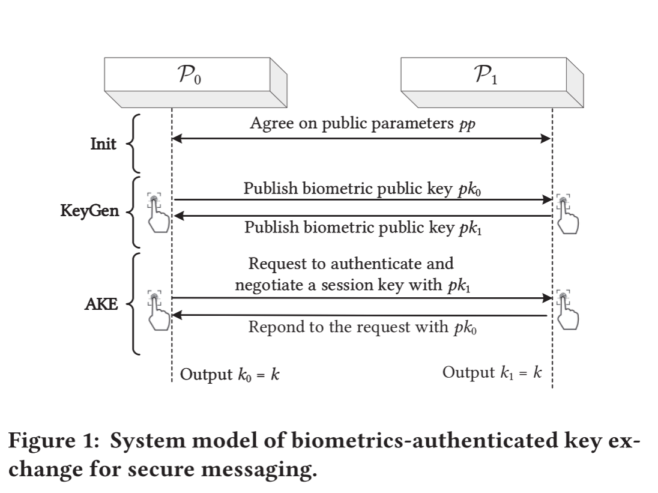
BAKE建模
如图所示，Bake有三个阶段：
1. 初始化（init）阶段，两个参与者同意一组公共参数来初始化整个系统。
2. 在密钥生成（KeyGen）阶段，每个参与者基于他们的生物特征生成公钥，并将公钥发送给另一个参与者。
3. 在AKE（认证密匙交互）阶段发送方向接收方请求彼此认证并协商可用于建立安全信道的会话密钥，参与者需要她/他的生物特征和其他参与者的公钥作为该阶段的输入。

Slide 13
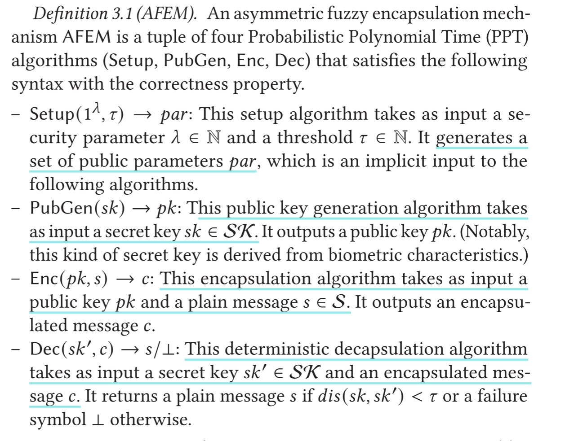
AFEM
非对称模糊封装机制AFEM是由四个概率多项式时间(PPT)算法(SETUT、PUBGEN、ENC、DEC)组成的元组满足以下语法的正确性。

Slide 14
基于AFEM的BAKE的具体过程:
我们的BAKE框架涉及两个参与者在不安全的信道上通信，由三个阶段组成：初始化(INIT)阶段、密钥生成(KEYGEN)阶段和认证密钥交换(AKE)阶段。
我们框架的核心思想是从两个参与者生成的随机字符串中派生用于安全消息传递的会话密钥。 为了安全地将一个参与者生成的随机字符串传输到另一个参与者，我们采用AFEM方案对该字符串进行封装。 身份验证是在参与者试图解封装接收的封装字符串时隐式执行的。

Slide 15
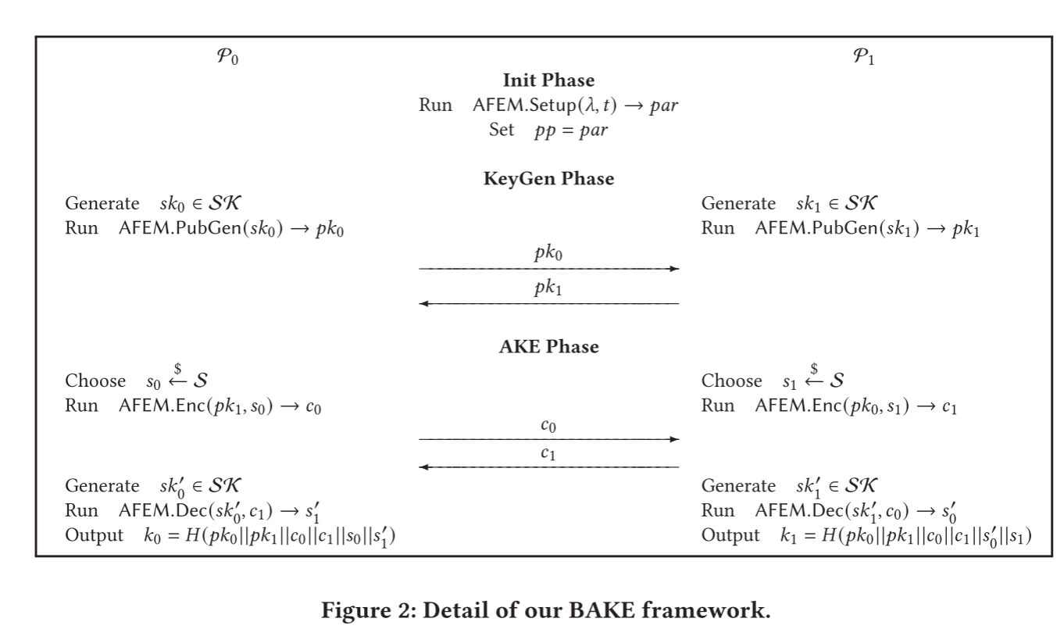
基于AFEM的BAKE的具体过程:
1. **初始化阶段：**此阶段提供其他阶段所需的所有公共参数。 具体地说，**P0和P1必须在基本参数上达成一致，即安全参数和阈值**。 然后，调用设置算法AFEM.Setup来生成AFEM的公共参数。 最后，BAKE的公共参数被设置为并且对两个参与者都是可访问的。在现实世界的应用程序（例如，安全消息传递）中，**服务提供商可以生成公共参数并将其发布在公告板上或将其编码为软件**，以便每个参与者都可以访问它们。
2. **密钥生成阶段：**在这个阶段中，**每个参与者根据她/他的生物特征生成一个公钥，并将其发送给另一个参与者。** 具体地说，p(∈0,1}）根据生物特征生成一个密钥，下面两个小节将对其进行实例化。生成公钥后，最后，P0通过一个**经过身份验证的通道**将公钥发送给P1，这意味着对手不能修改该公钥。 请注意，**对经过身份验证的信道的要求**对于所有经过身份验证的密钥交换协议都是必不可少的[6]。在实际应用中，通过**公钥基础设施(PKI)**技术[52]可以实现经过认证的信**道，在该技术中，权威生成证书以绑定身份和公钥，消息应用程序还建议使用带外方式来验证公钥，例如比较公钥指纹和扫描快速响应(QR)代码[44]。**
3. **AKE阶段：**此阶段使**双方参与者能够相互验证并协商会话密钥。** 具体地说，P{0，1}首先选择一个随机消息si。然后，si通过AFEM算法封装成ci。在接收到对方的c1-i后，Pi基于生物特征生成一个密钥ski，可以使用AFEM的解封装算法解封装c1-i来得到s1-i。最后，P通过哈希函数计算**会话密钥k。**

Slide 16
来自虹膜的密钥
Iriscode[16]是目前应用最广泛的虹膜识别方法，具有匹配速度快、精度高等优点。 超过6000万人正在使用IRiscode进行虹膜识别，许多其他生物识别算法都是从IRiscode扩展而来的[16]。 通常，**虹膜识别是通过计算两个虹膜码之间的汉明距离来实现的**。 **在Bake中，IRISCode适合于我们的第一个AFEM构造的实例化，**该构造将在第3.2节中说明。
虹膜图像经过定位、分割和归一化后被转换成随机纹理，然后被编码成2048比特的流[17]。 为了构造3.2节中AFEM构造的有效密钥，应该将2048位虹膜码转换为向量。 我们自然采用了一个简单的解决方案，将2048位的虹膜码分解成组成虹膜向量的元素。 如图4所示，我们将第一个2048/bits作为第一个元素，将第二个2048/bits作为第二个元素，依此类推。 最后，我们得到一个虹膜向量V={v1,...,vm}。
**由于捕获偏差，AFEM的解码算法可能会失败，即使两个虹膜来自同一个用户.为了解决这个问题，我们期望找到一种算法(·)从两个稍微不同的虹膜向量V和V‘中获得相同的输出向量u=u，**

Slide 17
基于AFEM的BAKE的具体过程:
我们的BAKE框架涉及两个参与者在不安全的信道上通信，由三个阶段组成：初始化(INIT)阶段、密钥生成(KEYGEN)阶段和认证密钥交换(AKE)阶段。
我们框架的核心思想是从两个参与者生成的随机字符串中派生用于安全消息传递的会话密钥。 为了安全地将一个参与者生成的随机字符串传输到另一个参与者，我们采用AFEM方案对该字符串进行封装。 身份验证是在参与者试图解封装接收的封装字符串时隐式执行的。

Slide 18
:

